Slide 1
CHƯƠNG 1.
HÀM SỐ LƯỢNG GIÁC & PHƯƠNG TRÌNH LG
BÀI 1.
HÀM SỐ LƯỢNG GIÁC
“Nếu bạn chợp mắt vào lúc này, bạn sẽ mơ. Nếu bạn bắt đầu việc học ngay bây giờ, bạn sẽ biến giấc mơ ấy thành sự thật.”

Slide 2
NỘI DUNG
LÝ THUYẾT
BÀI TẬP
01
Dạng 1. Tìm tập xác định của HSLG
02
Dạng 2. Xét tính chẵn lẻ của HSLG
03
Dạng 3. Vẽ đồ thị HSLG cơ bản.
Dạng 4. Vẽ đồ thị HS LG có chứa giá trị tuyệt đối
04
Dạng 5. Tìm GTLN, GTNN của HSLG
05
Dạng 6. Xét tính tuần hoàn của HSLG

Slide 3
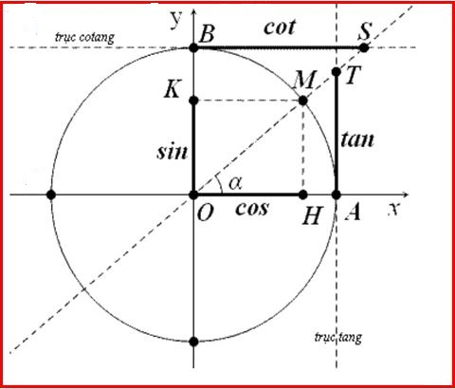
ĐƯỜNG TRÒN LƯỢNG GIÁC

Slide 4
I. HÀM SỐ $y=sinx$
1. Định nghĩa
Quy tắc đặt tương ứng mỗi số thực x với số thực sinx
Được gọi là hàm số sin, kí hiệu là $y=sinx$.
2. Tập xác định
3. Tập giá trị
4. Tính chẵn lẻ
Vì nên hàm số sin là hàm số lẻ. Đồ thị hàm sin nhận gốc tọa độ O làm tâm đối xứng.
5. Tính tuần hoàn
Ta có: nên hàm số sin tuần hoàn với chu kỳ

Slide 5
I. HÀM SỐ $y=sinx$
5. Sự biến thiên
Xét trong một chu kỳ $[−π;π]$
Hàm số đồng biến trên mỗi khoảng
nghịch biến trên mỗi khoảng
y
•
1
•
•
6. Đồ thị
•
•
•
•
0
•
•
•
•
•
x
•
•
•
-1

Slide 6
I. HÀM SỐ $y=sinx$
Ví dụ. (4/sgk/17)
Chứng minh rằng $sin2\left(x+kπ\right)=sin2x$ với mọi số nguyên k.
Từ đó vẽ đồ thị hàm số $y=sin2x.$
Giải.
Do hàm số sin tuần hoàn với chu kỳ $2π$, nên ta có:
Xét trong một chu kỳ $\left[−\frac{π}{2};\frac{π}{2}\right]$

Slide 7
I. HÀM SỐ $y=sinx$
Ví dụ. (4/sgk/17)
Đồ thị hàm số: $y=sin2x$
y
•
1
•
•
•
•
•
•
0
•
•
•
•
•
x
•
•
•
-1

Slide 8
II. HÀM SỐ $y=cosx$
1. Định nghĩa
Quy tắc đặt tương ứng mỗi số thực x với số thực cosx
Được gọi là hàm số côsin, kí hiệu là $y=cosx$.
2. Tập xác định
3. Tập giá trị
4. Tính chẵn lẻ
Vì nên hàm số côsin là hàm số chẵn.
Đồ thị hàm côsin nhận trục tung Oy làm trục đối xứng.
5. Tính tuần hoàn
Ta có: nên hàm số côsin tuần hoàn với chu kỳ

Slide 9
I. HÀM SỐ $y=cosx$
5. Sự biến thiên
Xét trong một chu kỳ $[−π;π]$
Hàm số đồng biến trên mỗi khoảng
nghịch biến trên mỗi khoảng
y
•
1
•
•
6. Đồ thị
•
•
•
•
0
•
•
•
•
•
x
•
•
•
-1

Slide 10
II. HÀM SỐ $y=cosx$
Ví dụ.
Lập bảng biến thiên và vẽ đồ thị hàm số $y=cos3x+1.$
Giải.
Xét trong một chu kỳ $\left[−\frac{π}{3};\frac{π}{3}\right]$
2
y
•
Đồ thị
•
1
•
•
•
•
•
•
•
•
•
•
•
x
0

Slide 11
III. HÀM SỐ $y=tanx$
1. Định nghĩa
Là hàm số được xác định bởi công thức
kí hiệu là $y=tanx$.
2. Tập xác định
3. Tập giá trị
4. Tính chẵn lẻ
Vì nên hàm số tang là hàm số lẻ.
Đồ thị hàm tang nhận gốc tọa độ O làm tâm đối xứng.
5. Tính tuần hoàn
Ta có: nên hàm số tang tuần hoàn với chu kỳ

Slide 12
III. HÀM SỐ $y=tanx$
5. Sự biến thiên
Xét trong một chu kỳ
Hàm số đồng biến trên mỗi khoảng
y
1
•
•
•
6. Đồ thị
Tiệm cận:
0
•
•
•
•
•
•
•
•
•
•
•
•
•
x
•
•
-1

Slide 13
III. HÀM SỐ $y=tanx$
Ví dụ.
Lập bảng biến thiên và vẽ đồ thị hàm số $y=2tan\left(\frac{x}{2}\right).$
Giải.
Xét trong một chu kỳ $(−π;π)$
y
2
Đồ thị
•
•
•
0
•
•
•
•
•
•
•
•
•
•
•
•
•
x
•
•
-2

Slide 14
IV. HÀM SỐ $y=cotx$
1. Định nghĩa
Là hàm số được xác định bởi công thức
kí hiệu là $y=cotx$.
2. Tập xác định
3. Tập giá trị
4. Tính chẵn lẻ
Vì nên hàm số côtang là hàm số lẻ.
Đồ thị hàm côtang nhận gốc tọa độ O làm tâm đối xứng.
5. Tính tuần hoàn
Ta có: nên hàm số côtang tuần hoàn với chu kỳ

Slide 15
IV. HÀM SỐ $y=cotx$
5. Sự biến thiên
Xét trong một chu kỳ
Hàm số nghịch biến trên mỗi khoảng
y
1
•
•
•
6. Đồ thị
Tiệm cận:
0
•
•
•
•
•
•
•
•
•
•
•
•
•
x
•
•
-1

Slide 16
IV. HÀM SỐ $y=cotx$
Ví dụ.
Lập bảng biến thiên và vẽ đồ thị hàm số $y=2cot\left(\frac{x}{3}\right).$
Giải.
Xét trong một chu kỳ $(−π;π)$
y
2
•
Đồ thị
•
•
0
•
•
•
•
•
•
•
•
•
•
•
•
•
x
•
•
-2

Slide 17
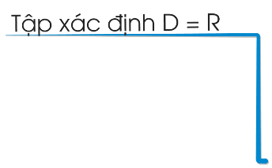
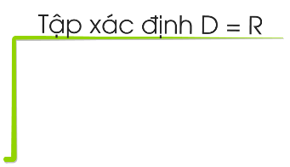
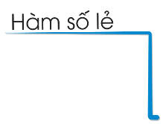
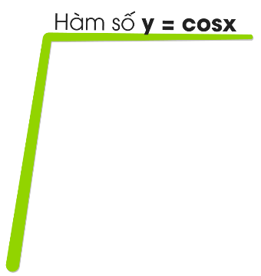
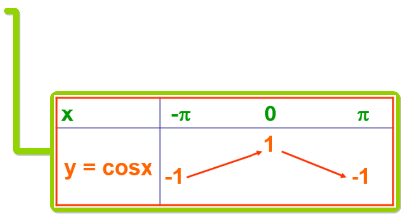
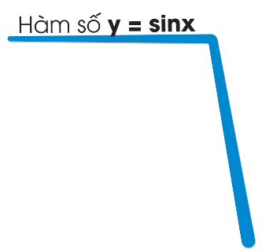
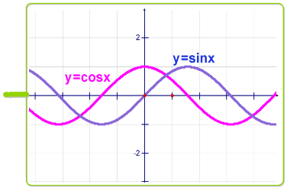
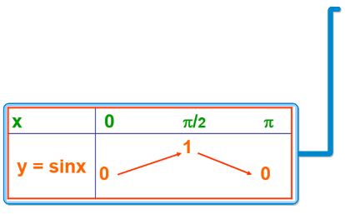
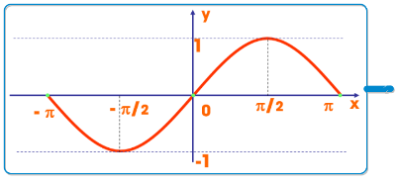
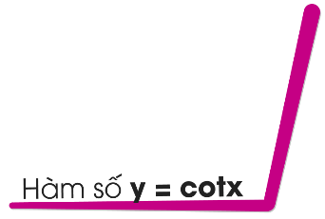
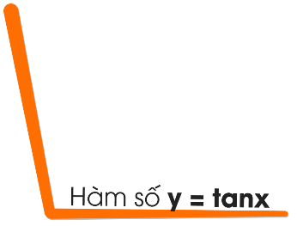
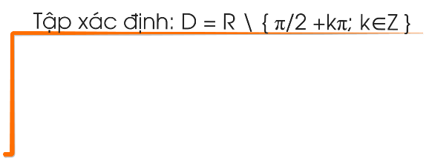
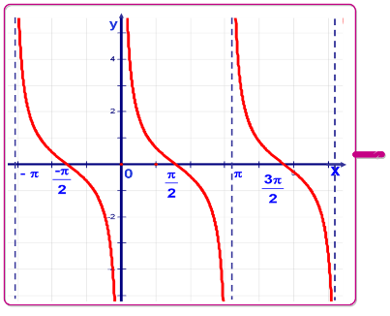
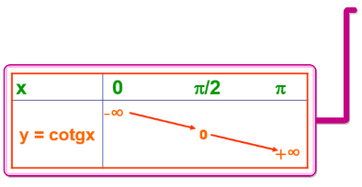
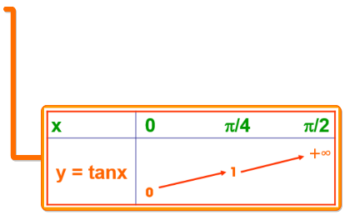
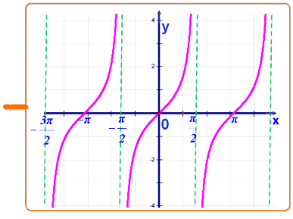
TÓM TẮT BÀI HỌC

Slide 18
BÀI TẬP VỀ NHÀ:
Lập bảng biến thiên và vẽ các đồ thị sau:

Slide 19
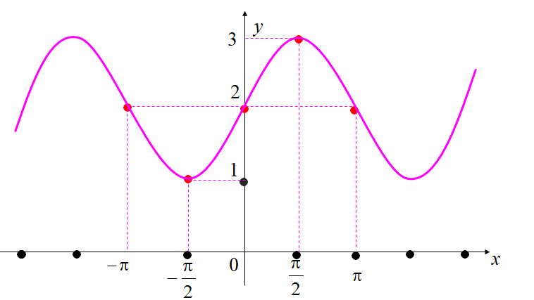
SỬA BÀI TẬP VỀ NHÀ
Lập bảng biến thiên và vẽ đồ thị:
Bài tập 1.
Giải.
Xét trong một chu kỳ $\left[−π;π\right]$

Slide 20
Đồ thị hàm số: $y=sinx+2$
y
3
•
2
•
•
•
•
1
•
•
•
•
•
•
•
•
x
0

Slide 21
SỬA BÀI TẬP VỀ NHÀ
Lập bảng biến thiên và vẽ đồ thị hàm số
Bài tập 2.
Giải.
Xét trong một chu kỳ $\left[−2π;2π\right]$
2
y
•
Đồ thị
•
1
•
•
•
•
•
•
•
•
•
•
•
x
0

Slide 22
SỬA BÀI TẬP VỀ NHÀ
Lập bảng biến thiên và vẽ đồ thị hàm số
Bài tập 3.
Giải.
Xét trong một chu kỳ $\left(−\frac{π}{6};\frac{π}{6}\right)$
y
3
•
•
Đồ thị
•
2
•
1
•
•
•
•
•
0
•
•
•
•
•
•
•
•
•
x
•
•
-1

Slide 23
SỬA BÀI TẬP VỀ NHÀ
Lập bảng biến thiên và vẽ đồ thị hàm số
Bài tập số 4.
Giải.
Xét trong một chu kỳ $\left(−\frac{π}{4};\frac{3π}{4}\right)$
y
Đồ thị
•
•
•
•
•
•
•
•
•
•
•
•
•
x
-1
•
•
•
•
-2

Slide 24
Chúc các em học tốt !

Slide 25
DẠNG 1. TÌM TẬP XÁC ĐỊNH CỦA HSLG
Phương pháp.
Cho hàm số $y=f(sinx,cosx,tanx,cotx)$
-Bước 1: Đặt điều kiện
(1) mẫu khác 0
(2) biểu thức dưới căn $≥0$
(3) Có tanx thì đk $cosx≠0$
(4) Có cotx thì đk $sinx≠0$
-Bước 2: Sử dụng đường tròn lượng giác giải tìm x.
sin
•
•
•
cos
-Bước 3: Viết kết quả dưới dạng tập hợp → TXĐ: D = ….
•

Slide 26
DẠNG 1. TÌM TẬP XÁC ĐỊNH CỦA HSLG
Ví dụ. (2/sgk/17)
sin
Giải.
•
Tìm tập xác định của các hàm số sau:
•
•
cos
Điều kiện:
•
TXĐ:

Slide 27
DẠNG 1. TÌM TẬP XÁC ĐỊNH CỦA HSLG
Ví dụ. (2/sgk/17)
sin
Giải.
•
Tìm tập xác định của các hàm số sau:
•
•
cos
Điều kiện:
•
TXĐ:

Slide 28
DẠNG 1. TÌM TẬP XÁC ĐỊNH CỦA HSLG
Ví dụ. (2/sgk/17)
sin
Giải.
•
Tìm tập xác định của các hàm số sau:
•
•
cos
Điều kiện:
•
TXĐ:

Slide 29
DẠNG 1. TÌM TẬP XÁC ĐỊNH CỦA HSLG
Ví dụ. (2/sgk/17)
sin
Giải.
•
Tìm tập xác định của các hàm số sau:
•
•
cos
Điều kiện:
•
TXĐ:

Slide 30
BTVN SỐ 1
Tìm tập xác định của các hàm số sau:

Slide 31
SỬA BTVN SỐ 1
sin
sin
•
•
Điều kiện:
Điều kiện:
•
•
•
•
cos
cos
•
•
TXĐ:
TXĐ:

Slide 32
SỬA BTVN SỐ 1
sin
sin
•
•
Điều kiện:
Điều kiện:
•
•
•
•
cos
cos
•
•
TXĐ:
TXĐ:

Slide 33
SỬA BTVN SỐ 1
sin
•
Điều kiện:
Điều kiện:
•
•
cos
TXĐ:
•
TXĐ:

Slide 34
DẠNG 2. XÉT TÍNH CHẴN LẺ CỦA HSLG
Phương pháp.
Cho hàm số $y=f(x)$
-Bước 1: Tìm tập xác định (dạng 1)
-Bước 2: Tính $f\left(−x\right).$
-Bước 3:
Nếu $f\left(−x\right)=f(x)$ thì hàm số chẵn.
Nếu $f\left(−x\right)=−f(x)$ thì hàm số lẻ.

Slide 35
DẠNG 2. XÉT TÍNH CHẴN LẺ CỦA HSLG
Ví dụ.
Giải.
Xét tính chẵn lẻ của các hàm số sau:
TXĐ:
Vậy, hàm số đã cho là hàm số lẻ.
TXĐ:
Vậy, hàm số đã cho là hàm số chẵn.

Slide 36
DẠNG 2. XÉT TÍNH CHẴN LẺ CỦA HSLG
Ví dụ.
Giải.
Xét tính chẵn lẻ của các hàm số sau:
TXĐ:
Vậy, hàm số đã cho không chẵn, không lẻ.
TXĐ:
Vậy, hàm số đã cho là hàm số lẻ.

Slide 37
DẠNG 2. XÉT TÍNH CHẴN LẺ CỦA HSLG
Giải.
Ví dụ.
Xét tính chẵn lẻ của các hàm số sau:
TXĐ:
Vậy, hàm số đã cho là hàm số lẻ.
TXĐ:
Vậy, hàm số đã cho là hàm số lẻ.

Slide 38
BTVN SỐ 2
Xét tính chẵn lẻ của các hàm số sau:

Slide 39
SỬA BTVN SỐ 2
TXĐ:
TXĐ:
Vậy, hàm số chẵn.
Vậy, hàm số lẻ.
TXĐ:
TXĐ:
Vậy, hàm số lẻ.
Vậy, hàm số không chẵn, không lẻ.

Slide 40
SỬA BTVN SỐ 2
TXĐ:
TXĐ:
Vậy, hàm số lẻ.
Vậy, hàm số chẵn.

Slide 41
Chúc các em học tốt !

Slide 42
DẠNG 3. TÌM GIÁ TRỊ LỚN NHẤT, NHỎ NHẤT CỦA HSLG
Phương pháp.
-Loại 2:
-Loại 1: Cho hàm số $y=f(sinx,cosx)$
Chỉ có 1 sin hoặc cos
Sử dụng các điều kiện sau biến đổi từng bước.
(1) $−1≤sinx≤1$
(2) $−1≤cosx≤1$
(3) $0≤\sin^{2}{x≤1}$
(4) $0≤\cos^{2}{x≤1}$
-Loại 3: Đặt ẩn phụ t và lập bảng biến thiên.
Chú ý: Nếu đề bài chưa có các loại trên thì sử dụng công thức lượng giác để biến đổi về các loại đó.

Slide 43
DẠNG 3. TÌM GIÁ TRỊ LỚN NHẤT, NHỎ NHẤT CỦA HSLG
Ví dụ 1. (8/sgk/18)
Giải.
Tìm giá trị lớn nhất, nhỏ nhất của các hàm số sau:
Ta có:
HS đạt GTLN bằng 3 khi $cosx=1$.
HS đạt GTNN bằng 1 khi $cosx=0.$
Ta có:
HS đạt GTLN bằng 5 khi $sinx=−1$.
HS đạt GTNN bằng 1 khi $sinx=1.$

Slide 44
DẠNG 3. TÌM GIÁ TRỊ LỚN NHẤT, NHỎ NHẤT CỦA HSLG
Ví dụ 2.
Giải.
Tìm giá trị lớn nhất, nhỏ nhất của các hàm số sau:
Ta có:
HS đạt GTLN bằng $\sqrt{2}$ khi $sin\left(x+\frac{π}{4}\right)=1$.
HS đạt GTNN bằng $−\sqrt{2}$ khi $sin\left(x+\frac{π}{4}\right)=−1$.

Slide 45
DẠNG 3. TÌM GIÁ TRỊ LỚN NHẤT, NHỎ NHẤT CỦA HSLG
Ví dụ 2.
Giải.
Tìm giá trị lớn nhất, nhỏ nhất của các hàm số sau:
Ta có:
HS đạt GTLN bằng $3$khi $sin\left(2x−\frac{π}{6}\right)=1$.
HS đạt GTNN bằng $−1$khi $sin\left(2x−\frac{π}{6}\right)=−1$.

Slide 46
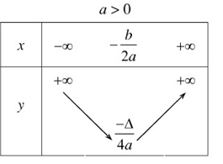
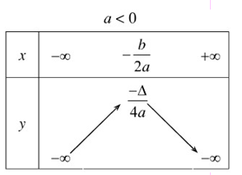
DẠNG 3. TÌM GIÁ TRỊ LỚN NHẤT, NHỎ NHẤT CỦA HSLG
Ví dụ 3.
Giải.
Đặt
Tìm giá trị lớn nhất, nhỏ nhất của các hàm số sau:
BBT:
Chú ý:
HS đạt GTLN bằng $0$khi $t=−1⇔sinx=−1$
HS đạt GTNN bằng $−8$khi $t=1⇔sinx=1$

Slide 47
DẠNG 3. TÌM GIÁ TRỊ LỚN NHẤT, NHỎ NHẤT CỦA HSLG
Ví dụ 4.
Giải.
Tìm giá trị lớn nhất, nhỏ nhất của các hàm số sau:
Ta có:
HS đạt GTLN bằng $1$khi $\sin^{2}{2x}=0$
HS đạt GTNN bằng $\frac{1}{2}$khi$\sin^{2}{2x}=$1

Slide 48
DẠNG 3. TÌM GIÁ TRỊ LỚN NHẤT, NHỎ NHẤT CỦA HSLG
Ví dụ 4.
Giải.
Tìm giá trị lớn nhất, nhỏ nhất của các hàm số sau:
Ta có:
HS đạt GTLN bằng khi
HS đạt GTNN bằng khi

Slide 49
BTVN SỐ 3
Tìm giá trị lớn nhất, nhỏ nhất của các hàm số sau:

Slide 50
BTVN SỐ 3: Tìm giá trị lớn nhất nhỏ nhất của các hàm số sau

Slide 51
BTVN SỐ 3: Tìm giá trị lớn nhất nhỏ nhất của các hàm số sau

Slide 52
BTVN SỐ 3: Tìm giá trị lớn nhất nhỏ nhất của các hàm số sau
Đặt
Đặt
BBT:
BBT:
HS đạt GTLN bằng $2$khi $t=−1⇔cosx=−1$
HS đạt GTNN bằng $−2$khi $t=1⇔cosx=1$
HS đạt GTLN bằng $\frac{5}{4}$khi $t=−\frac{1}{2}⇔sinx=−\frac{1}{2}$
HS đạt GTNN bằng $−1$khi $t=1⇔sinx=1$

Slide 53
BTVN SỐ 3: Tìm giá trị lớn nhất nhỏ nhất của các hàm số sau

Slide 54
DẠNG 4. XÉT TÍNH TUẦN HOÀN CỦA HSLG
Phương pháp.
-ĐN: Hàm số $y=f(x)$ có tập xác định D được gọi là hàm số tuần hoàn, nếu tồn tại một số T $≠$0 sao cho với mọi $x∈D$, ta có:
a) $x−T∈D$ và $x+T∈D$
b) $f\left(x+T\right)=f(x)$
-Chú ý: chu kỳ tuần hoàn của một số hàm số lượng giác
Số T dương nhỏ nhất thỏa mãn các tính chất trên được gọi là chu kì của hàm số tuần hoàn đó.
Hàm số y = f(x) có chu kì T₁; hàm số y = g(x) có chu kì T₂ thì chu kì của hàm số y = a.f(x)+ b.g(x) là T = (bội chung nhỏ nhất của T₁ và T₂)

Slide 55
DẠNG 4. XÉT TÍNH TUẦN HOÀN CỦA HSLG
Ví dụ.
Giải.
Xác định chu kỳ tuần hoàn của các hàm số sau:

Slide 56
BTVN SỐ 4
Tìm chu kỳ tuần hoàn các hàm số sau:

Slide 57
Chúc các em học tốt !

Slide 58
DẠNG 5. VẼ ĐỒ THỊ HÀM SỐ LƯỢNG GIÁC
Phương pháp.
Loại 1: Cách vẽ các hàm số lượng giác cơ bản.
- Lập bảng biên thiên trong 1 một chu kỳ
$$y=sinx→T=\left[−π;π\right]$$
$$y=cosx→T=[−π;π]$$
$$y=tanx→T=\left(−\frac{π}{2};\frac{π}{2}\right)$$
$$y=cotx→T=\left(0;π\right)$$
- Vẽ đồ thị dựa vào các giá trị trong BBT.

Slide 59
DẠNG 5. VẼ ĐỒ THỊ HÀM SỐ LƯỢNG GIÁC
Phương pháp.
Loại 2: Đồ thị suy biến dạng tịnh tiến
Cho hàm số $y=f(x)$ có đồ thị (C)
-($C_{1}$): $y=f\left(x\right)+a$ có đồ thị là đồ thị (C) tịnh tiến song song với Ox lên trên a đơn vị.
-($C_{2}$): $y=f\left(x\right)−a$ có đồ thị là đồ thị (C) tịnh tiến song song với Ox xuống dưới a đơn vị.
-($C_{3}$): $y=f\left(x+a\right)$ có đồ thị là đồ thị (C) tịnh tiến song song với Oy sang trái a đơn vị.
-($C_{4}$): $y=f\left(x−a\right)$ có đồ thị là đồ thị (C) tịnh tiến song song với Oy sang phải a đơn vị.
-$\left(C_{5}\right):y=−f(x)$ có đồ thị là đồ thị (C) lấy đối xứng qua Ox.

Slide 60
DẠNG 5. VẼ ĐỒ THỊ HÀM SỐ LƯỢNG GIÁC
Phương pháp.
Loại 3: Đồ thị chứa dấu giá trị tuyệt đối
Cho hàm số $y=f(x)$ có đồ thị (C)
-($C_{1}$): $y=|f\left(x\right)|$ có đồ thị gồm hai phần:
+Phần đồ thị (C) nằm trên Ox.
+Phần đồ thị (C) nằm dưới Ox lấy đối xứng qua Ox.
-($C_{2}$): $y=f\left(|x|\right)$ có đồ thị gồm hai phần:
+Phần đồ thị (C) nằm bên phải Oy.
+Phần đồ thị (C) nằm bên phải Oy lấy đối xứng qua Oy.

Slide 61
DẠNG 5. VẼ ĐỒ THỊ HÀM SỐ LƯỢNG GIÁC
Ví dụ 1. (3/SGKCB/17)
Từ đồ thị hàm số $y=\sin{x}$, hãy suy ra đồ thị của các hàm số sau và vẽ đồ thị của các hàm số đó: a) $y=−\sin{x}$ b) $y=\left|\sin{x}\right|$ c) $y=\sin{|x|}$
Giải.
* Vẽ đồ thị $y=sinx$. Xét trong một chu kỳ $[−π;π]$

Slide 62
DẠNG 5. VẼ ĐỒ THỊ HÀM SỐ LƯỢNG GIÁC
Ví dụ 1. (3/SGKCB/17)
a) Đồ thị hàm số: $y=−sinx$ là đồ thị hàm số $y=sinx$ lấy đối xứng qua Ox.
y
•
1
•
•
$$y=−sinx$$
•
•
•
•
0
•
•
•
•
•
x
•
•
•
-1

Slide 63
DẠNG 5. VẼ ĐỒ THỊ HÀM SỐ LƯỢNG GIÁC
Ví dụ 1. (3/SGKCB/17)
b) Đồ thị hàm số: $y=|sinx|$ gồm hai phần:
-Phần đồ thị hàm số $y=sinx$ nằm trên Ox.
-Phần đồ thị hàm số $y=sinx$ nằm dưới Ox lấy đối xứng qua Ox
y
•
1
•
•
$$y=|sinx|$$
•
•
•
•
0
•
•
•
•
•
x
•
•
•
-1

Slide 64
DẠNG 5. VẼ ĐỒ THỊ HÀM SỐ LƯỢNG GIÁC
Ví dụ 1. (3/SGKCB/17)
c) Đồ thị hàm số: $y=sin|x|$ gồm hai phần:
-Phần đồ thị hàm số $y=sinx$ nằm bên phải Oy.
-Phần đồ thị hàm số $y=sinx$ nằm bên phải Oy lấy đối xứng qua Oy.
y
•
1
•
•
$$y=|sinx|$$
•
•
•
•
0
•
•
•
•
•
x
•
•
•
-1

Slide 65
DẠNG 5. VẼ ĐỒ THỊ HÀM SỐ LƯỢNG GIÁC
Ví dụ 2. (12/SGKNC/17)
Từ đồ thị hàm số $y=\cos{x}$, hãy suy ra đồ thị của các hàm số sau và vẽ đồ thị của các hàm số đó: a) $y=\cos{x}+2$ b) $y=\cos\left(x−\frac{π}{4}\right)$
Giải.
* Vẽ đồ thị $y=cosx$. Xét trong một chu kỳ $[−π;π]$

Slide 66
DẠNG 5. VẼ ĐỒ THỊ HÀM SỐ LƯỢNG GIÁC
Ví dụ 2. (12/SGKNC/17)
a) Đồ thị hàm số: $y=cosx+2$ là tịnh tiến đồ thị $y=cosx$ song song với Ox lên trên 2 đơn vị.
y
3
•
•
1
•
$$y=cosx+2$$
0
•
•
•
•
•
•
•
•
•
x
-1
•
•
•

Slide 67
DẠNG 5. VẼ ĐỒ THỊ HÀM SỐ LƯỢNG GIÁC
Ví dụ 2. (12/SGKNC/17)
b) Đồ thị hàm số: $y=cos\left(x−\frac{π}{4}\right)$ là tịnh tiến đồ thị $y=cosx$ song song với Oy sang phải $\frac{π}{4}$ đơn vị.
y
3
•
•
1
•
$$y=cos\left(x−\frac{π}{4}\right)$$
0
•
•
•
•
•
•
•
•
•
x
-1
•
•
•

Slide 68
DẠNG 5. VẼ ĐỒ THỊ HÀM SỐ LƯỢNG GIÁC
Ví dụ 3.
Từ đồ thị hàm số $y=\tan{x}$, hãy suy ra đồ thị của các hàm số sau và vẽ đồ thị của các hàm số đó: a) $y=\tan{x}−1$ b) $y=\tan\left(x+\frac{π}{2}\right)$
Giải.
* Vẽ đồ thị $y=tanx$. Xét trong một chu kỳ $\left(−\frac{π}{2};\frac{π}{2}\right)$

Slide 69
DẠNG 5. VẼ ĐỒ THỊ HÀM SỐ LƯỢNG GIÁC
Ví dụ 3.
a) Đồ thị $y=\tan{x}−$1 là tịnh tiến đồ thị $y=tanx$ song song với Ox xuống dưới 1 đơn vị.
y
1
$$y=tanx−1$$
•
•
•
0
•
•
•
•
•
•
•
•
•
•
•
•
•
x
•
•
-1
•
•
-2

Slide 70
DẠNG 5. VẼ ĐỒ THỊ HÀM SỐ LƯỢNG GIÁC
Ví dụ 3.
b) Đồ thị $y=tan\left(x+\frac{π}{2}\right)$ là tịnh tiến đồ thị $y=tanx$ song song với Oy
sang trái $\frac{π}{2}$đơn vị.
y
1
•
$$y=tan\left(x+\frac{π}{2}\right)$$
•
•
0
•
•
•
•
•
•
•
•
•
•
•
•
•
x
•
•
-1

Slide 71
BTVN SỐ 5
1) Từ đồ thị hàm số $y=\sin{2x}$, hãy suy ra đồ thị của các hàm số sau và vẽ đồ thị của các hàm số đó: a) $y=\sin{2x+1}$ b) $y=\left|sin2{x}\right|$ c) $y=\sin{2|x|}$
Xét trong một chu kỳ $\left[−\frac{π}{2};\frac{π}{2}\right]$

Slide 72
BTVN SỐ 5
a) Đồ thị $y=\sin{2x+1}$ là tịnh tiến đồ thị y = sin2x lên trên 1 đơn vị.
b) Đồ thị $y=\left|sin2{x}\right|$ gồm 2 phần: phần y=sin2x nằm trên Ox và phần y=sin2x nằm dưới Ox lấy đối xứng qua Ox.
c) Đồ thị $y=\sin{2|x|}$ gồm 2 phần: phần y=sin2x nằm bên phải Oy và phần y=sin2x nằm bên phải Oy lấy đối xứng qua Oy.
y
•
1
•
•
•
•
•
•
0
•
•
•
•
•
x
•
•
•
-1

Slide 73
BTVN SỐ 5
2) Từ đồ thị hàm số $y=\cos{\frac{x}{2}}$, hãy suy ra đồ thị của các hàm số sau và vẽ đồ thị của các hàm số đó: a) $y=\cos{\frac{x}{2}−1}$ b) $y=\cos\left(\frac{x}{2}−\frac{π}{4}\right)$
Xét trong một chu kỳ $\left[−2π;2π\right]$

Slide 74
BTVN SỐ 5
Đồ thị $y=\cos{\frac{x}{2}−1}$ là tịnh tiến đồ thị $y=\cos{\frac{x}{2}}$ song song với Ox xuống dưới 1 đơn vị.
Đồ thị $y=\cos\left(\frac{x}{2}−\frac{π}{4}\right)$ là tịnh tiến đồ thị $y=\cos{\frac{x}{2}}$ song song với Oy sang phải $\frac{π}{4}$ đơn vị.
y
•
1
•
•
•
•
•
•
0
•
•
•
•
•
x
•
•
•
-1

Slide 75
BTVN SỐ 5
3) Từ đồ thị hàm số $y=\cot{x}$, hãy suy ra đồ thị của các hàm số sau và vẽ đồ thị của các hàm số đó: a) $y=\cot{x+2}$ b) $y=\cot\left(x+\frac{π}{4}\right)$
Xét trong một chu kỳ

Slide 76
BTVN SỐ 5
Đồ thị $y=\cot{x+2}$ là tịnh tiến đồ thị $y=cotx$ song song với Ox lên trên 2 đơn vị.
Đồ thị $y=\cot\left(x+\frac{π}{4}\right)$ là tịnh tiến đồ thị $y=cotx$ song song với Oy sang trái $\frac{π}{4}$ đơn vị.
y
1
•
•
•
0
•
•
•
•
•
•
•
•
•
•
•
•
•
x
•
•
-1

Slide 77
Chúc các em học tốt !

